Slide 1
НАЦИОНАЛЬНАЯ ВОДНАЯ ИНФОРМАЦИОННАЯ СИСТЕМА
НА ПРИМЕРЕ ДРУГИХ СТРАН

Slide 2
НА ПРИМЕРЕ АВСТРАЛИИ – О СИСТЕМЕ
Данные собранные примерно с 5000 измерительных станций по всей Австралии, в настоящее время имеются в онлайновом режиме. Доступные параметры:
Уровень водотока
Сброс водотока
Уровень хранения
Объем хранения
Электрическая проводимость
Мутность
Температура воды
Первоначально эти данные в основном предоставлялись ведущими водными агентствами, со временем были добавлени данные от большего числа организаций.

Slide 3
НА ПРИМЕРЕ АВСТРАЛИИ - ГИДРОЛОГИЯ
Выбор параметров
(Регион, Бассейн, Станция)
Общаю информация по станции (Кетчмент)
Информация по станции - Графическая
(Годовые, Сезонные Месячные, По дням)
Адрес сайта:
http://www.bom.gov.au/water/hrs/

Slide 4
НА ПРИМЕРЕ АВСТРАЛИИ - ГИДРОЛОГИЯ
Выбор параметров
(Регион, Бассейн, Станция)
Общаю информация по станции (Кетчмент)
Информация по станции - Табличная
(Годовые, Сезонные Месячные, По дням)

Slide 5
НА ПРИМЕРЕ АВСТРАЛИИ – ДАННЫЕ О ВОДЕ
Поиск …
по имени или номеру
Раздел табуляции (по Карте)
Фильтр параметров
(Тип, Имя станции, Номер станции)
Выбор объекта по карте (ГИС)

Slide 6
НА ПРИМЕРЕ АВСТРАЛИИ – ТАБЛИЧНЫЙ КОМПОНЕНТ
Поиск …
по имени или номеру
Раздел табуляции (табличный)
Фильтр параметров
(Тип, Имя станции, Номер станции)
Выбор объекта по карте (ГИС)

Slide 7
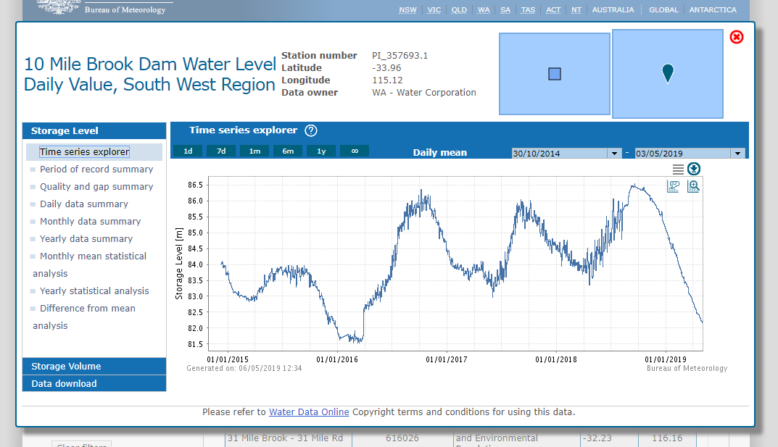
НА ПРИМЕРЕ АВСТРАЛИИ – УРОВЕНЬ И ОБЪЕМ (ГРАФИЧЕСКАЯ)

Slide 8
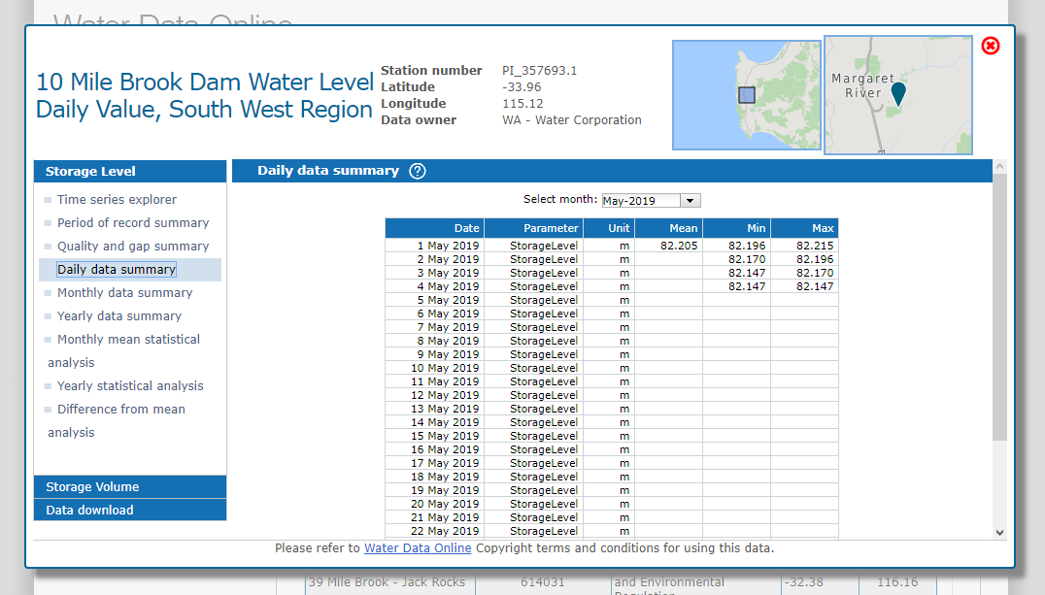
НА ПРИМЕРЕ АВСТРАЛИИ – УРОВЕНЬ И ОБЪЕМ (ТАБЛИЧНАЯ)

Slide 9
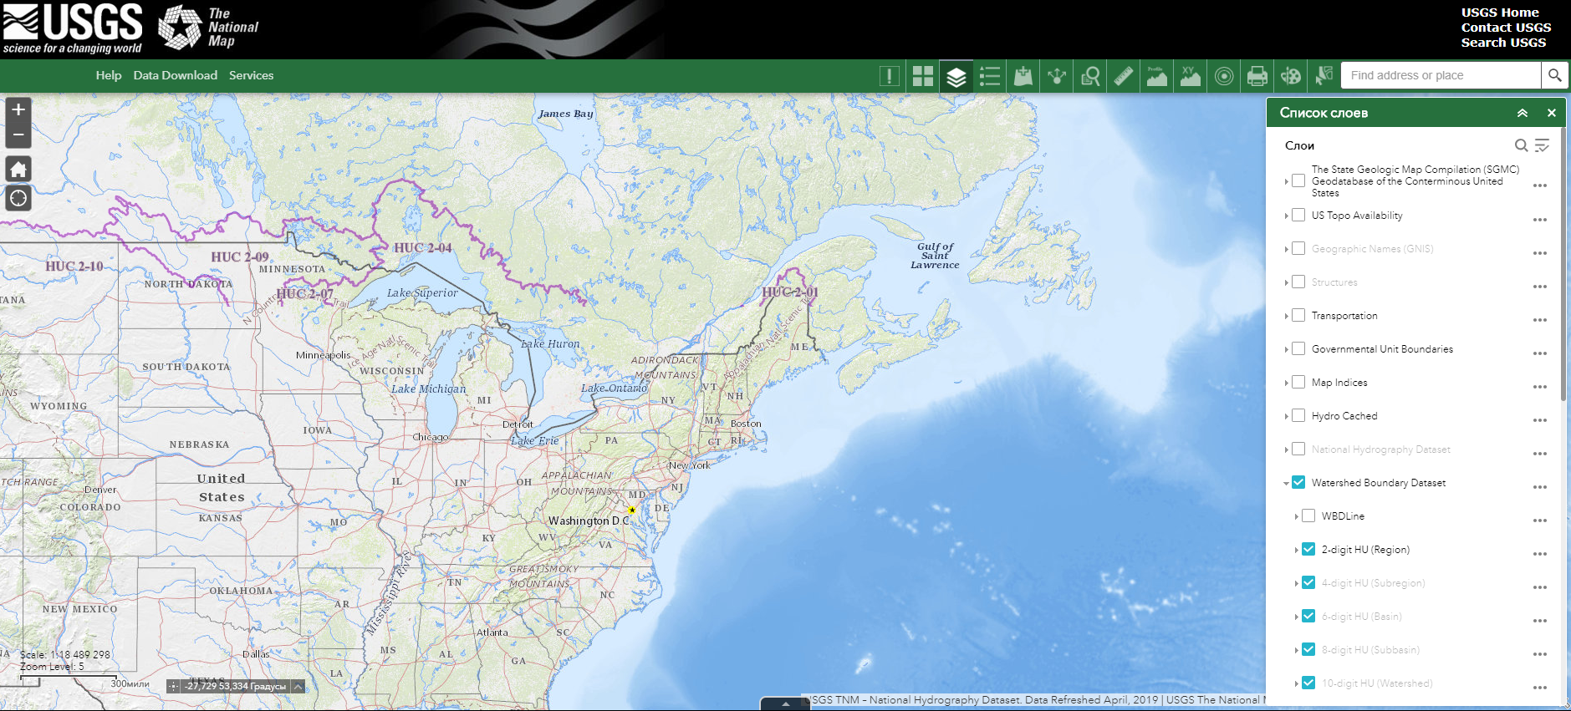
НА ПРИМЕРЕ США – ОБЩИЙ ВИД
Адрес сайта:
https://viewer.nationalmap.gov/advanced-viewer/

Slide 10
НА ПРИМЕРЕ США – ВОДОРАЗДЕЛ
Инструменты
Информация о регионе
Список слоев (ГИС)
Адрес сайта:
https://viewer.nationalmap.gov/advanced-viewer/

Slide 11
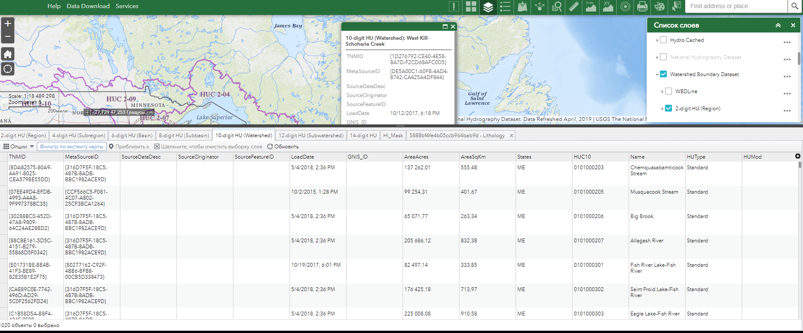
НА ПРИМЕРЕ США – ТАБЛИЧНЫЙ КОМПОНЕНТ
Инструменты
Информация о регионе
Список слоев (ГИС)
Адрес сайта:
https://viewer.nationalmap.gov/advanced-viewer/

Slide 12
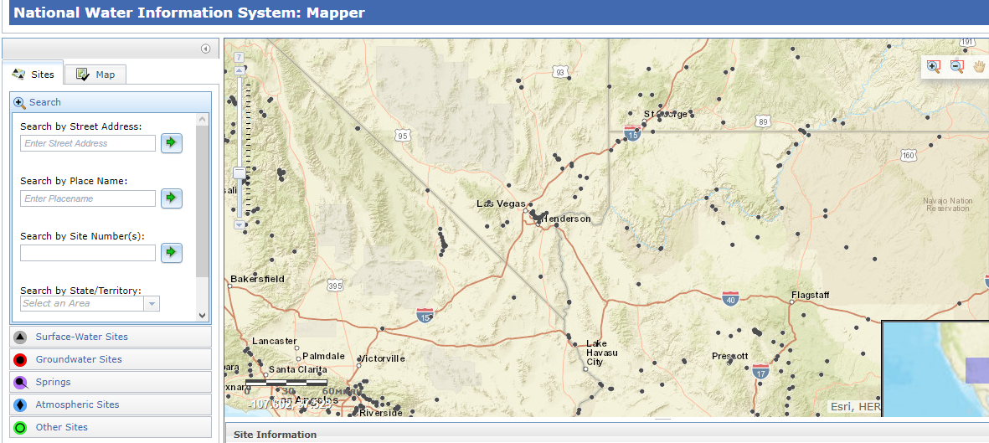
НА ПРИМЕРЕ США – ГИДРОЛОГИЯ

